Slide 1
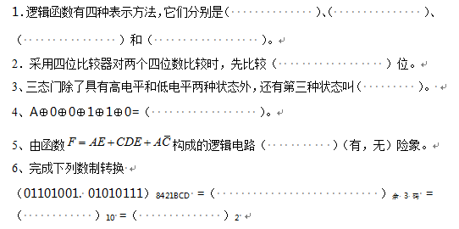
Part I ( 40% ) （第1题至第5题，每空2分；第6题至第8题，每题8分）

Slide 2
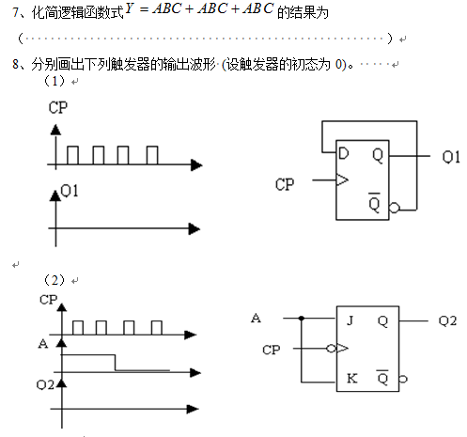

Slide 3
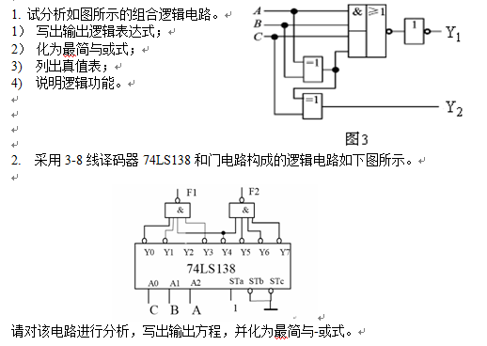
Part II (30% ) （每题15分，共30分）

Slide 4
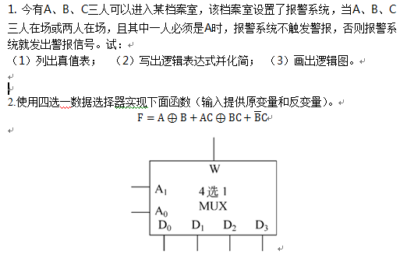
Part III (30% ) （每题15分，共30分）

